Slide 1
Lập trình Python cơ bản
Bài 6: Numbers, Strings, Datetimes

Slide 2
Nội dung
Numbers
Strings
Datetimes
Python cơ bản

Slide 3



Numbers
Python cung cấp sẵn thư viện math với các phương thức toán học
Phương thức | Kết quả trả về | Ví dụ
abs(x) | |x|
ceil(x) | Giá trị nguyên nhỏ nhất lớn hơn x (math)
exp(x) | e^{x} (math)
fabs(x) | |x| (math)
Python cơ bản

Slide 4



Numbers
Phương thức | Kết quả trả về | Ví dụ
floor(x) | Giá trị nguyên lớn nhất nhỏ hơn x (math)
log(x) | log(x), x>0 (math)
max(x1, x2, …) | Giá trị lớn nhất của x, x2, …
min(x1, x2, …) | Giá trị nhỏ nhất của x1, x2, …
Python cơ bản

Slide 5




Numbers
Phương thức | Kết quả trả về | Ví dụ
modf(x) | Tách x thành hai phần: phần lẻ và phần nguyên, kết quả trả về đều là kiểu float (math)
pow(x,y) | x^{y}
round(x1 [, n]) | Làm tròn, với n số lẻ
sqrt(x) | Căn bậc 2 của x (x>0)
Python cơ bản

Slide 6




Numbers
Tạo số ngẫu nhiên (import random)
Phương thức | Kết quả trả về | Ví dụ
randrange ([start,] stop [,step]) | Một số ngẫu nhiên trong khoảng (start, stop, step)
random() | Một số thực ngẫu nhiên trong khoảng >0 và <1
uniform(x, y) | Một số thực ngẫu nhiên trong khoảng >x và <y
Python cơ bản

Slide 7
Nội dung
Numbers
Strings
Datetimes
Python cơ bản

Slide 8

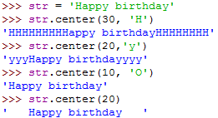
Strings
Python cung cấp sẵn một số phương thức xử lý chuỗi
Phương thức | Kết quả trả về | Ví dụ
capitalize() | Bản sao của chuỗi với ký tự đầu chuỗi viết hoa
center(width[, fillchar]) | Bản sao của chuỗi bằng cách di chuyển chuỗi ra giữa và điền vào đầu và cuối chuỗi ký tự fillchar, mặc định thì sẽ tự động điển khoảng trắng
Python cơ bản

Slide 9

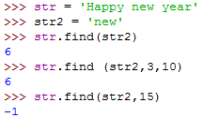
Strings
Phương thức | Kết quả trả về | Ví dụ
count(sub, [start, end]) | Số lần chuỗi con sub xuất hiện trong chuỗi tính từ start đến end
find(str2, [beg, end] | Tìm chuỗi str2 từ vị trí beg đến vị trí end trong chuỗi và trả về vị trí nếu tìm thấy, -1 nếu không tìm thấy, mặc định beg = 0 và end = len
Python cơ bản

Slide 10


Strings
Phương thức | Kết quả trả về | Ví dụ
isdigit() | Nếu chuỗi chỉ chứa các ký tự số thì trả về True, ngược lại trả về False
replace(old, new [, max]) | Bản sao của chuỗi với old được thay thế bằng new, nếu có max thì chỉ thay thế một lần
Python cơ bản

Slide 11

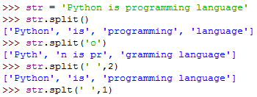
Strings
Phương thức | Kết quả trả về | Ví dụ
strip([chars]) | Bản sao của chuỗi sau khi đã loại bỏ chars ở đầu và cuối chuỗi, mặc định là loại bỏ khoảng trắng
split(str[, num]) | Từ chuỗi gốc, tạo ra list các phần tử được cắt theo str, mặc định str là khoảng trắng; nếu thiết lập num thì sẽ quy định số dòng được tạo ra
Python cơ bản
Notes:
Xem thêm các phương thức trên: https://www.tutorialspoint.com/python/python_strings.htm

Slide 12
Nội dung
Numbers
Strings
Datetimes
Python cơ bản

Slide 13

Datetimes
Python cung cấp sẵn một số phương thức xử lý thời gian (import time, import datetime)
  time.time(): trả về thời gian hiện tại của hệ thống dạng số
    Ví dụ
Python cơ bản

Slide 14
Datetimes
  time.localtime(time.time()): trả về thời gian hiện tại của hệ thống dạng các thành phần của datetime
    Ví dụ:
  time.asctime(time.localtime(time.time())): trả về chuỗi thời gian theo định dạng
    Ví dụ:
Python cơ bản

Slide 15
Datetimes
datetime.now()
  datetime.now(): trả về ngày giờ hiện thời của hệ thống
    Ví dụ:
from datetime import datetime
print(datetime.now()) # 2017-02-14 13:38:10.845426
Python cơ bản

Slide 16
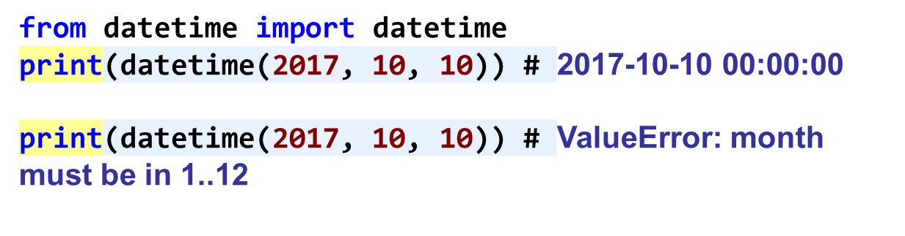
Datetimes
  datetime(year, month, day): trả về một ngày dựa trên year, month, day nếu hợp lệ; ngược lại sẽ phát sinh lỗi
    Ví dụ:
Python cơ bản

Slide 17
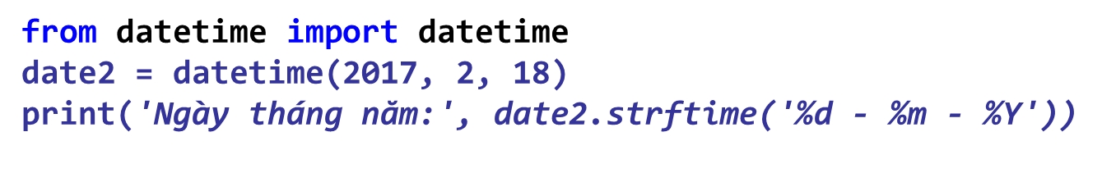
Datetimes
  date_variable.strftime(chuỗi định dạng mẫu): hiển thị ngày theo chuỗi định dạng mẫu
    Với:
      %d : ngày kiểu số
      %m : tháng kiểu số
      %b : tháng kiểu chữ
      %y : năm với hai số cuối
      %Y : năm đầy đủ (4 số)
    Ví dụ:
Python cơ bản

Slide 18

Datetimes
Làm việc với calendar (import calendar)
  calendar.isleap(year): trả về True nếu là năm nhuận, ngược lại trả về False
    Ví dụ:
Python cơ bản

Slide 19

Datetimes
  calendar.monthcalendar(year,month): trả về danh sách các ngày trong tháng, năm được chọn, chia theo từng tuần, với giá trị 0 là ngày không nằm trong tháng của năm
    Ví dụ
Python cơ bản

Slide 20

Datetimes
  calendar.weekday(year,month,day): trả về thứ của ngày/tháng/năm, với giá trị số 0: Monday, 1: Tuesday…
    Ví dụ
Python cơ bản

Slide 21
Datetimes
  calendar.mothrange(year,month): trả về hai phần tử: phần tử đầu là thứ của ngày đầu tiên trong tháng, phần tử thứ hai là số ngày trong tháng.
  Ví dụ:
Python cơ bản

Slide 22

Python cơ bản

